Slide 1
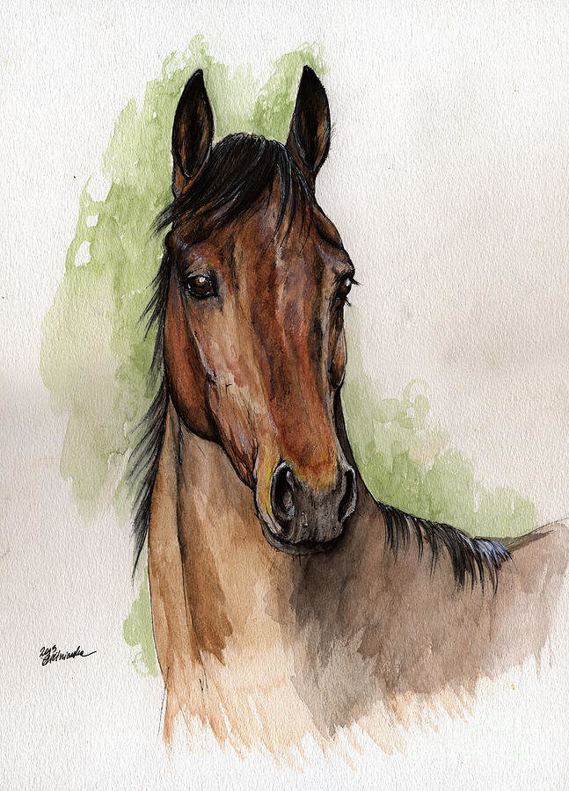
Муниципальное бюджетное дошкольное образовательное учреждение детский сад № 72 «Кораблик»
Презентация по рисованию на тему:
«Лошадь»
(5-6 лет)
Составитель: воспитатель
Клячина Марина Петровна
МБДОУ №-72
г. Мытищи 2020

Slide 3
ПОСЛОВИЦЫ
«Работает, как лошадь» — говорят о человеке, много и без отдыха работающем. «Не в коня корм» скажут о бесполезных затратах на кого - или что-либо. С повадкой лошадей валяться перед тем, как дать надеть на себя хомут или седло, связано выражение «Конь не валялся» — ничего еще не сделано, до начала дела еще далеко. В пословице «Старый конь борозды не испортит» утверждается, что опытный человек не испортит дела, за которое взялся. Если нужно сказать, что каждый может ошибиться, то используют выражение: «Конь о четырех ногах, да спотыкается». Если надо сказать, что не следует слишком придираться к подарку, то говорят: «Дареному коню в зубы не смотрят»

Slide 4
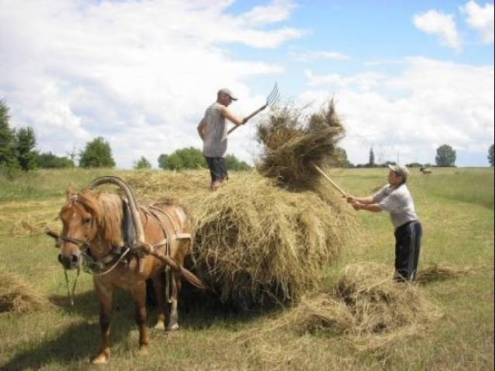
С давних времен конь был первым помощником человека: на лошадях пахали поля, их впрягали в телеги, чтобы перевозить грузы, на них ездили верхом, чтобы быстрее добраться в нужное место. В последнее столетие почти всю работу, которую раньше делали лошади, стали выполнять машины. Но лоша­ди все-таки остались важными и полезными человеку животными. На селе до сих пор лошади помогают выполнять сельскохозяйственные работы: там, где не проедет трактор или машина, пройдет лошадь.

Slide 5
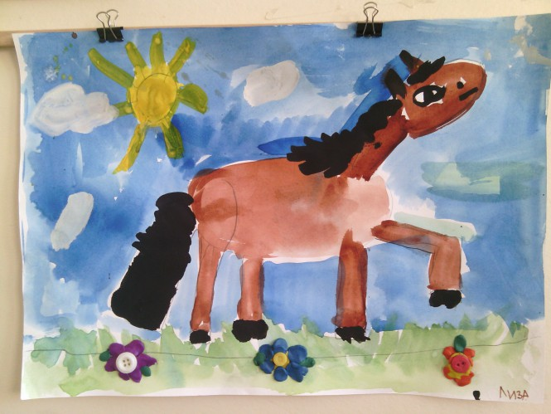
СТИХОТВОРЕНИЕ Е. СЕМЕНОВОЙ « РИСУНОК»
Полдня рисовал я красавца - коня, И все за рисунок хвалили меня. Сначала мне мама Сказала словечко: - Чудесная, Мишенька, Вышла овечка! Но с тем же рисунком Я к папе пошел, И папа сказал мне: - Отличный козел!
Потом похвалила Малышка-сестренка: - Ты очень хорошего Сделал котенка! И братец мой старший Меня похвалил, Зевнул и сказал: - Неплохой крокодил!

Slide 6
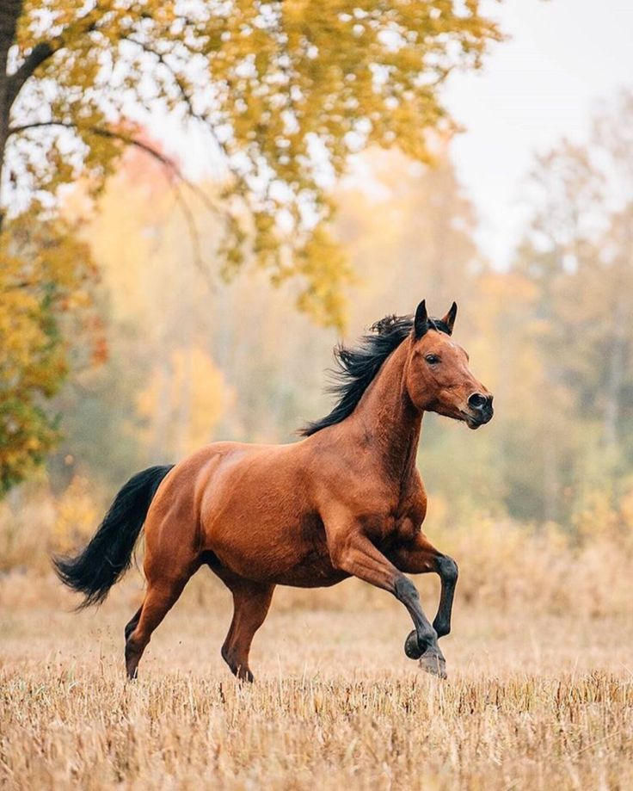
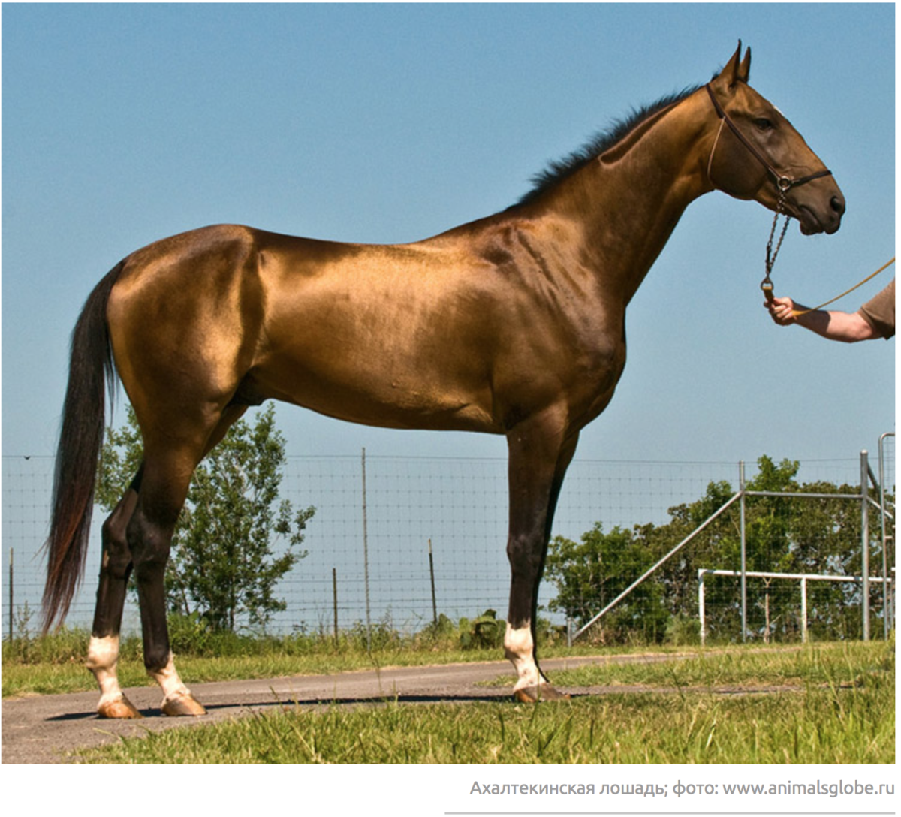
Рассмотрите с ребенком иллюстрации на тему «Лошадь».

Slide 8
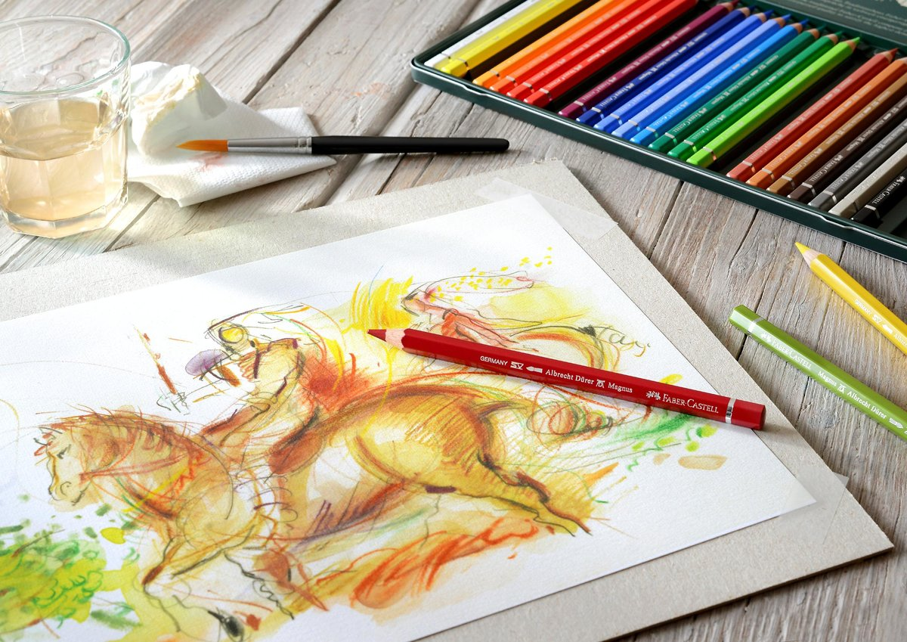
МАТЕРИАЛЫ
Простой графитный карандаш
Цветные карандаши
Альбомный лист
Ластик

Slide 9
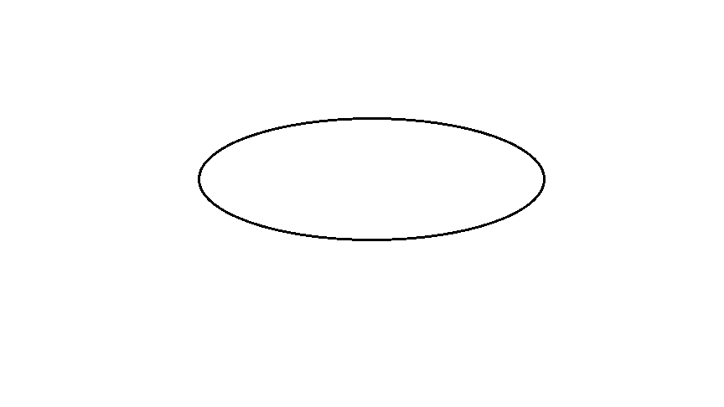
Вначале рисуем простым карандашом тонкими линиями.
1.Нарисуйте овал (туловище). Напомните ребенку, что рисовать нужно посередине листа, иначе не поместятся голова и ноги.
2.На одной из сторон овала рисуем перевёрнутый широкий сапог или валенок (голова и шея).
3.Внизу туловища рисуем столбики ( ноги).

Slide 10
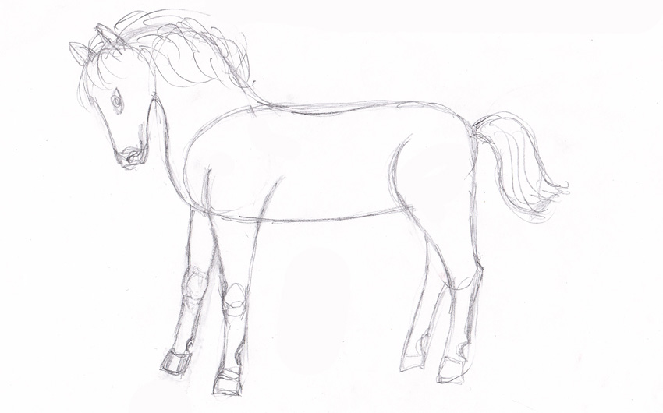
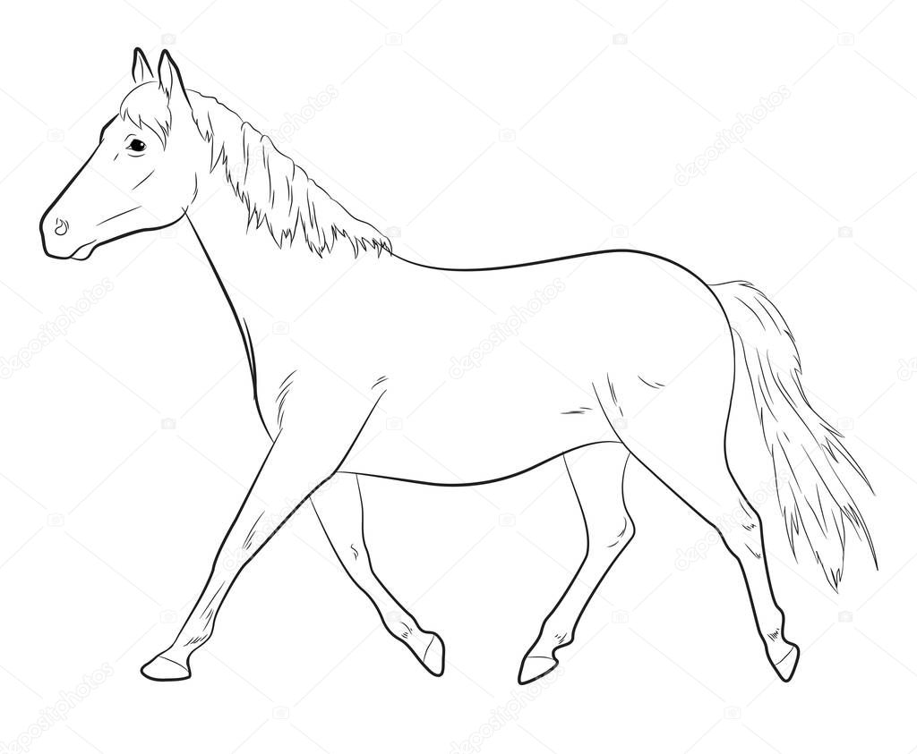
4.Нарисуйте глаза, уши, гриву, хвост.
5.Обведите все необходимое.
6. Лишние (вспомогательные) линии сотрите.

Slide 11
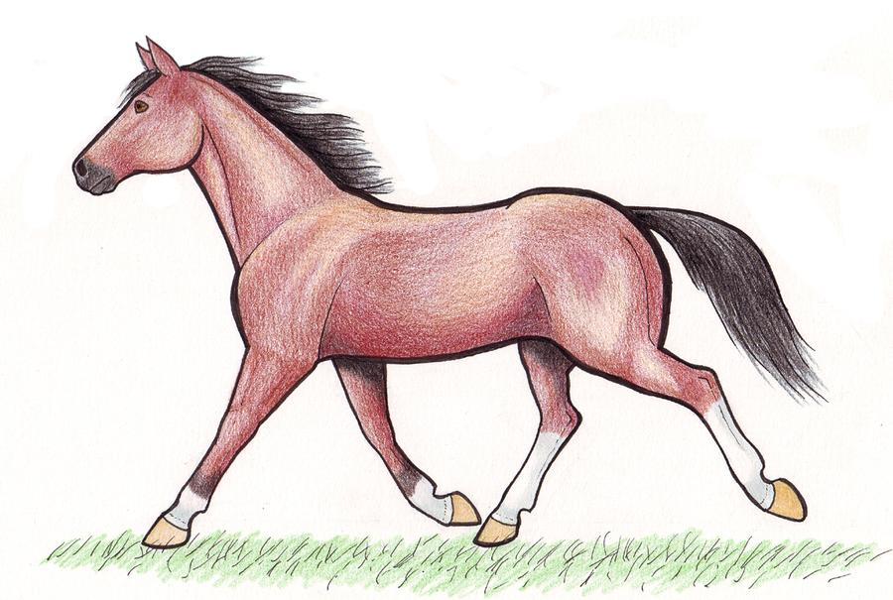
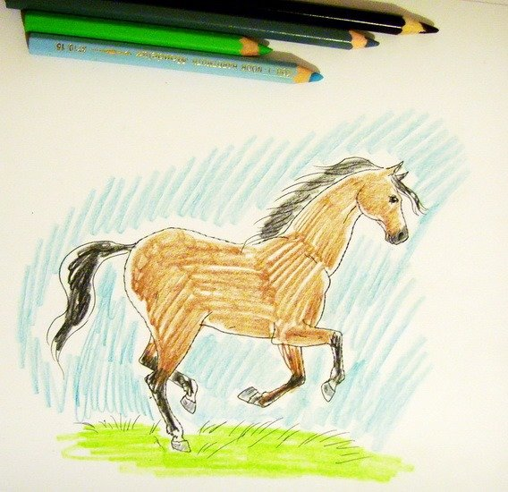
6.Раскрасте изображение, не выходя за контур, равномерно, без просветов, накладывая штрихи в одном направлении: сверху вниз, или слева направо, или по косой неотрывным движением руки.

Slide 12
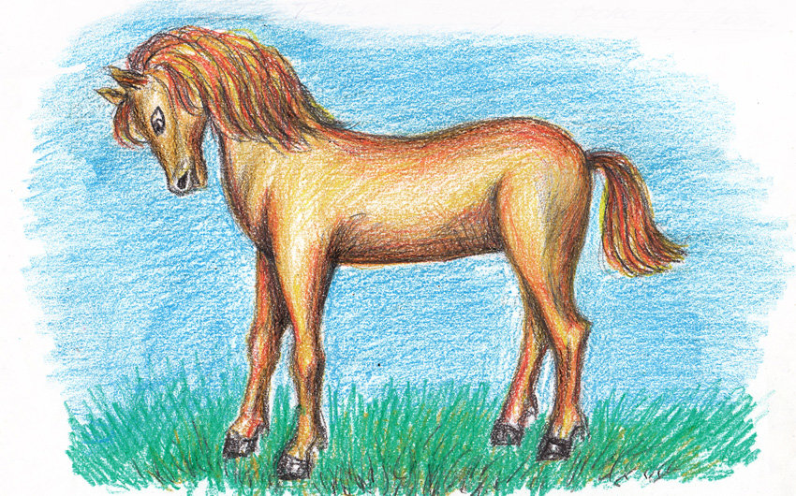
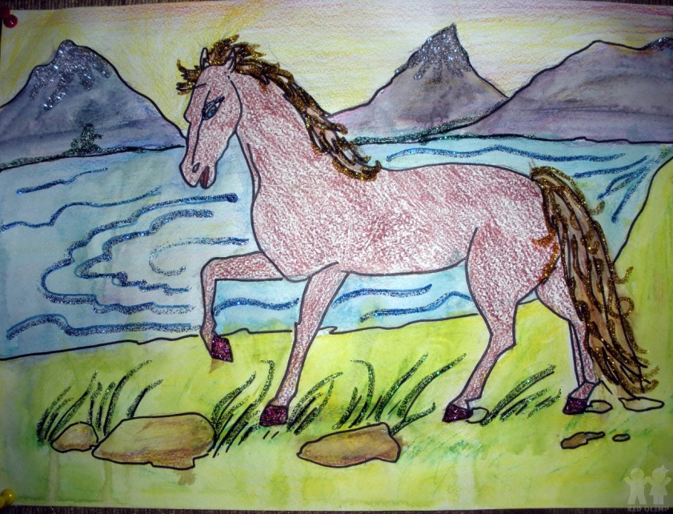
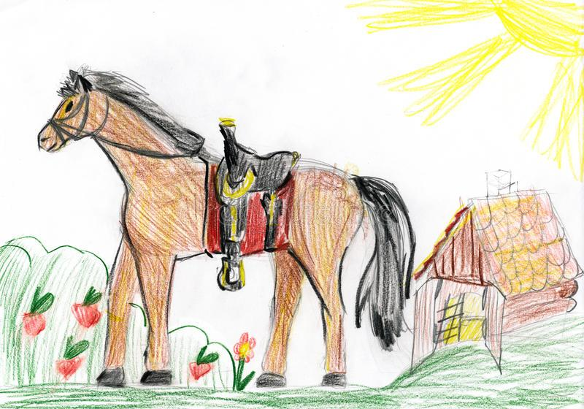
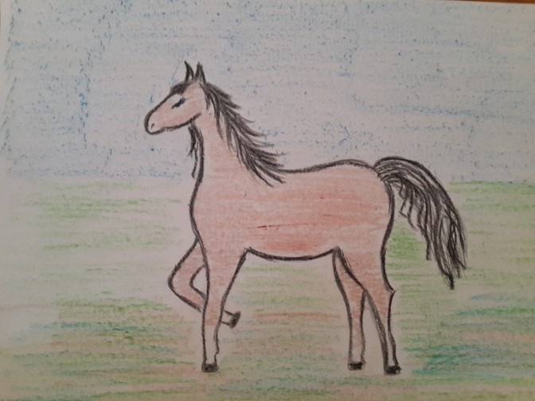
7.НАРИСУЙТЕ ТРАВУ, СОЛНЦЕ И Т.Д.

Slide 14
СПАСИБО ЗА ВНИМАНИЕ!

